Slide 1
과목_학년학기_단원 | suh_p_0401_05
차시명 | 04 막대그래프를 어떻게 그릴까요
파일명 | suh_p_0401_05_0004
검토 | 담당
수학팀 | 김윤희
문서 HISTORY
번호 | 버전 | 문서 작성일 | 내용 비고 | 작성자 (내선번호) | 검토자
1 | V 1.0 | 2021.02.19 | 문서 발생 | 김예인
2 | V 1.0 | 2022.03.02 | 1차 검수 |  | 김윤희
3 | V 2.0 | 2022.03.03 | 2차 검수 |  | 김예림
4 | V 3.0 | 2022.03.03 | 문서 수정 | 김윤희
5
6
7
8
9
10
11
5단원 공통 사항
표 안 텍스트는 40px
막대그래프 텍스트는 개발물 안에서 따로 작성. 40px가 기준. 공간상 안 들어가는 경우는 38px, 35px까지는 조정 가능. 그 이하는 너무 글씨가 작게보여서 안됩니다. 글씨가 그래프를 살짝 벗어나는 것은 괜찮습니다.

Slide 2
학습 단계 | 자료명 |  | 프레임 수 | 교과서 정보 | 파일명 | 자료 형태
도입 | 애니 | [도입 애니메이션] 과일 급식 | 1 | 수학 112쪽, 수학 익힘 74~75쪽 | suh_p_0401_05_0004_101_1.html | Html5(애니)
도입 | 생각 열기 | [생각 열기] 막대그래프에 들어가야 하는 내용 생각해 보기 | 1 | 수학 112쪽, 수학 익힘 74~75쪽 | suh_p_0401_05_0004_102_1.html | Html5
도입 | 학습 목표 | 이번 시간에 배울 내용 | 1 |  | suh_p_0401_05_0004_103_1.html | Html5
전개 | 다지기 1 | [다지기 1] 막대그래프 나타내는 방법 알아보기 | 1 | 수학 112쪽, 수학 익힘 74~75쪽 | suh_p_0401_05_0004_201_1.html | Html5
전개 | 다지기 2 | [다지기 2] 여러 가지 방법으로 막대그래프 나타내기 | 1 | 수학 113쪽, 수학 익힘 74~75쪽 | suh_p_0401_05_0004_202_1.html | Html5
전개 | 키우기 | [키우기] 막대그래프 그리는 방법 이야기하기 | 1 | 수학 113쪽, 수학 익힘 74~75쪽 | suh_p_0401_05_0004_203_1.html | Html5
정리 | 핵심 정리 | 핵심 정리 | 1 |  | suh_p_0401_05_0004_301_1.html | Html5
정리 | 차시 예고 | 다음 시간에 배울 내용 | 1 |  | suh_p_0401_05_0004_302_1.html | Html5
평가 | 확인 문제 | 확인 문제 | 1 |  | suh_p_0401_05_0004_401_1.html | Html5
총 프레임 수 |  |  | 9

Slide 3
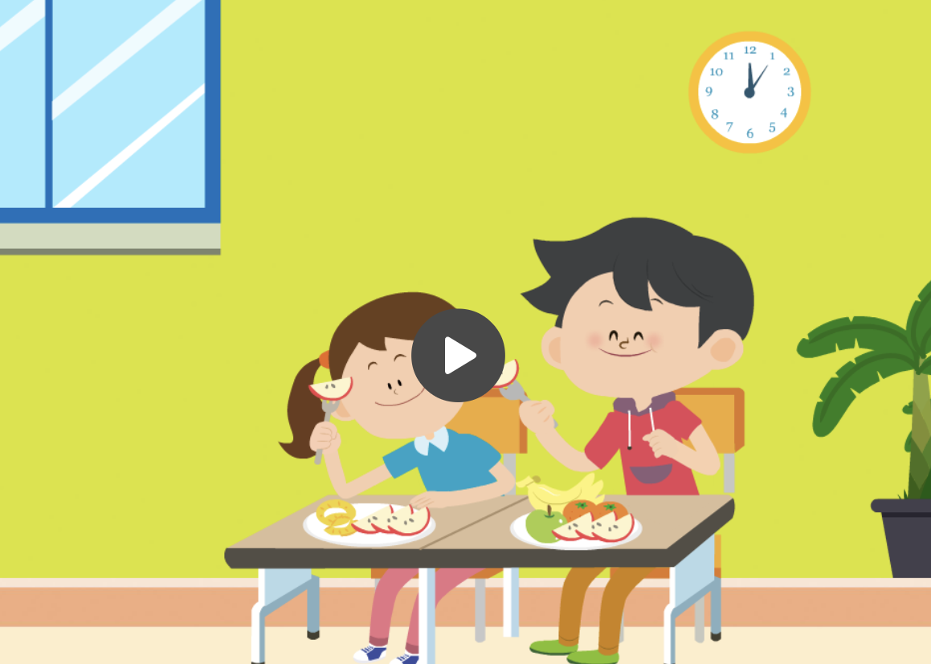

4-1
5. 막대그래프
suh_p_0401_05_0004_101_1
04 막대그래프를 어떻게 그릴까요
Θ Description & Function
[애니 DVD 개발물]
박만구 수학 4-1 지도서\app\resource\contents\lesson05\ops\lesson05\video
[애니 게이트 참고 화면]
과일 급식
애니 파일명 | mm_41_5_03_02_01_ani.mp4

Slide 4
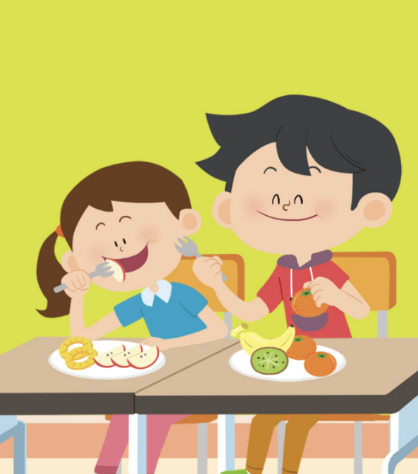



4-1
5. 막대그래프
suh_p_0401_05_0004_102_1
04 막대그래프를 어떻게 그릴까요
Θ Description & Function
다음 그림의 상황에 대하여 이야기해 봅시다.
탭 이벤트
확대 버튼 및 풀 팝업창(다음 슬라이드)
답 칸 클릭하면 답 나타남. 정답 확인 버튼은 정답 가리기로 토글 됨.
#1
물음 1
물음 2
물음 3
과일에는 어떤 영양소가 있으며 우리 몸에 도움을 주는지 이야기해 볼까요?
비타민 C가 많고 면역력을 높여 줍니다.
#2
#3
삽화 파일명 | SA41503.psd 수학 4-1_이미지원본\교과서\106123초수학교과서4-1-5\Links

Slide 5


4-1
5. 막대그래프
suh_p_0401_05_0004_102_1
04 막대그래프를 어떻게 그릴까요
Θ Description & Function
< 확대 버튼 클릭 시 나타나는 화면>
그림 속 텍스트는 삭제하고 다시 써 주세요.
#1
삽화 파일명 | SA41503.psd 수학 4-1_이미지원본\교과서\106123초수학교과서4-1-5\Links

Slide 6
4-1
5. 막대그래프
suh_p_0401_05_0004_102_1
04 막대그래프를 어떻게 그릴까요
Θ Description & Function
다음 그림의 상황에 대하여 이야기해 봅시다.
물음 1
물음 2
물음 3
학교 급식에 어떤 과일이 많이 나왔는지 쉽게 비교해 보려고 합니다. 어떤 방법이 있을까요?
막대그래프를 그려 비교해 봅니다.

Slide 7
4-1
5. 막대그래프
suh_p_0401_05_0004_102_1
04 막대그래프를 어떻게 그릴까요
Θ Description & Function
다음 그림의 상황에 대하여 이야기해 봅시다.
물음 1
물음 2
물음 3
막대그래프를 그리려면 어떤 내용이 있어야 할까요?
과일의 종류가 있어야 합니다.
급식으로 나온 과일의 횟수가 있어야 합니다.

Slide 8
4-1
5. 막대그래프
suh_p_0401_05_0004_103_1
04 막대그래프를 어떻게 그릴까요
Θ Description & Function
#1
[이번 시간에 배울 내용]
1
이번 시간에는 무엇을 배울까요?
막대그래프를 그리는 방법을 알 수 있습니다.

Slide 9
4-1
5. 막대그래프
suh_p_0401_05_0004_201_1
04 막대그래프를 어떻게 그릴까요
Θ Description & Function
학교 급식으로 한 학기 동안 나온 과일의 횟수를 종류별로 조사하여 나타낸 표입니다. 표를 보고 막대그래프로 나타내는 방법을 알아봅시다.
탭 이벤트
답 칸 클릭하면 답 나타남. 정답 확인 버튼 클릭하면 전체 답 공개. 정답 확인 버튼은 정답 가리기로 토글 됨.
#1
물음 1
물음 2
물음 3
막대그래프의 가로와 세로에는 각각 무엇을 나타내야 할까요?
과일의 종류별 급식 횟수
과일 | 바나나 | 사과 | 키위 | 귤 | 포도 | 합계
학생 수(명) | 16 | 14 | 16 | 18 | 8 | 72
가로
과일
세로
횟수
#2
삽화 파일명 | img_01.svg 박만구 수학 4-1 지도서\app\resource\contents\lesson05\ops\lesson05\images\mm_41_5_03_03_01

Slide 10
4-1
5. 막대그래프
suh_p_0401_05_0004_201_1
04 막대그래프를 어떻게 그릴까요
Θ Description & Function
학교 급식으로 한 학기 동안 나온 과일의 횟수를 종류별로 조사하여 나타낸 표입니다. 표를 보고 막대그래프로 나타내는 방법을 알아봅시다.
답 칸 클릭하면 답 공개. 정답 확인 버튼은 정답 가리기로 토글 됨.
물음 1
물음 2
물음 3
세로 눈금 한 칸을 몇 번으로 나타내면 좋을까요?
과일의 종류별 급식 횟수
과일 | 바나나 | 사과 | 키위 | 귤 | 포도 | 합계
학생 수(명) | 16 | 14 | 16 | 18 | 8 | 72
세로 눈금 한 칸은 1번으로 나타냅니다.
#1

Slide 11
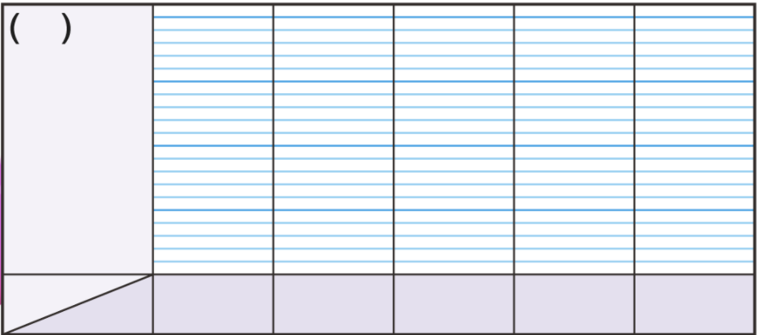
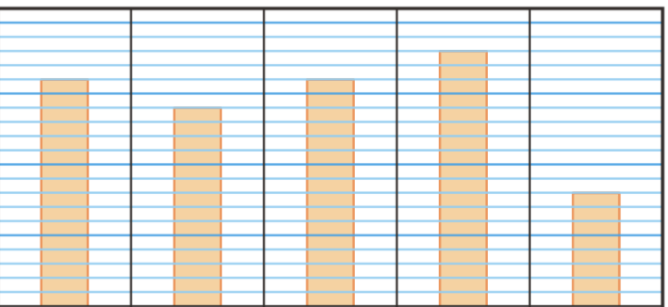


4-1
5. 막대그래프
suh_p_0401_05_0004_201_1
04 막대그래프를 어떻게 그릴까요
Θ Description & Function
학교 급식으로 한 학기 동안 나온 과일의 횟수를 종류별로 조사하여 나타낸 표입니다. 표를 보고 막대그래프로 나타내는 방법을 알아봅시다.
정답 확인 버튼 클릭하면 막대그래프 완성 되어 나타남. 정답 확인 버튼은 정답 가리기로 토글 됨. <정답 확인 전 기존 틀 이미지>
지니프렌즈 캐릭터 사용_보니 말줄임 버튼 클릭하면 내레이션과 함께 말풍선 나타남. 말풍선과 이미지가 겹치지 않도록 최대한 조정해 주세요. (다음 슬라이드)
물음 1
물음 2
물음 3
과일의 종류별 급식 횟수
과일 | 바나나 | 사과 | 키위 | 귤 | 포도 | 합계
학생 수(명) | 16 | 14 | 16 | 18 | 8 | 72
번
20
15
10
5
0
#2
내레이션: 캐릭터(여, 초4)
suh_p_0401_05_0004_201_1
막대그래프를 완성해 볼까?
횟수
과일
바나나
사과
키위
귤
포도
#1
삽화 파일명 | answer_01.svg / answer_01_back.svg / base_01.png 박만구 수학 4-1 지도서\app\resource\contents\lesson05\ops\lesson05\images\mm_41_5_03_03_02

Slide 12
4-1
5. 막대그래프
suh_p_0401_05_0004_201_1
04 막대그래프를 어떻게 그릴까요
Θ Description & Function
학교 급식으로 한 학기 동안 나온 과일의 횟수를 종류별로 조사하여 나타낸 표입니다. 표를 보고 막대그래프로 나타내는 방법을 알아봅시다.
<말줄임 버튼 클릭하면 나타나는 화면>
물음 1
물음 2
물음 3
내레이션: 캐릭터(여, 초4)
suh_p_0401_05_0004_201_1
막대그래프를 완성해 볼까?
과일의 종류별 급식 횟수
과일 | 바나나 | 사과 | 키위 | 귤 | 포도 | 합계
학생 수(명) | 16 | 14 | 16 | 18 | 8 | 72
막대그래프를 완성해 볼까?
번
20
15
10
5
0
#2
횟수
과일
바나나
사과
키위
귤
포도
#1

Slide 13


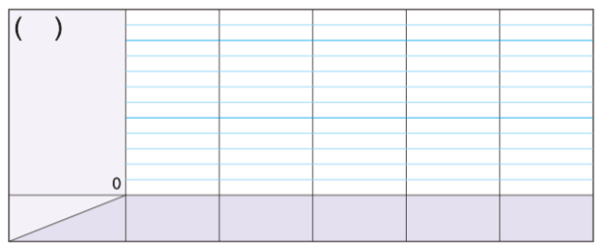

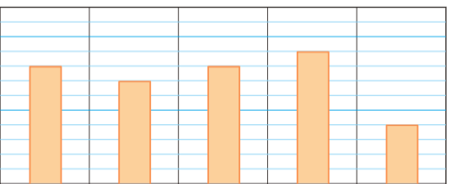
4-1
5. 막대그래프
suh_p_0401_05_0004_202_1
04 막대그래프를 어떻게 그릴까요
Θ Description & Function
의 표를 보고 막대그래프를 여러 가지 방법으로 나타내 봅시다.
탭 이벤트
정답 확인 버튼 클릭하거나 막대그래프를 클릭하면 막대그래프 완성 되어 나타남. 정답 확인 버튼은 정답 가리기로 토글 됨. <정답 확인 전 기존 틀 이미지>
3. 풀 팝업창(다음 슬라이드)
#3
물음 1
물음 2
#1
2
그래프의 세로 눈금 한 칸을 번으로 하여 나타내 보세요.
과일의 종류별 급식 횟수
번
20
10
횟수
과일
바나나
사과
키위
귤
포도
#2
삽화 파일명 | bg.svg / base_01.svg / answer_01_back.svg / answer_01.svg 박만구 수학 4-1 지도서\app\resource\contents\lesson05\ops\lesson05\images\mm_41_5_03_04_01

Slide 14
4-1
5. 막대그래프
suh_p_0401_05_0004_202_1
04 막대그래프를 어떻게 그릴까요
Θ Description & Function
< 표 보기 버튼 클릭 시 나타나는 화면>
201_1에 있는 표 넣어주세요.
과일의 종류별 급식 횟수
과일 | 바나나 | 사과 | 키위 | 귤 | 포도 | 합계
학생 수(명) | 16 | 14 | 16 | 18 | 8 | 72

Slide 15
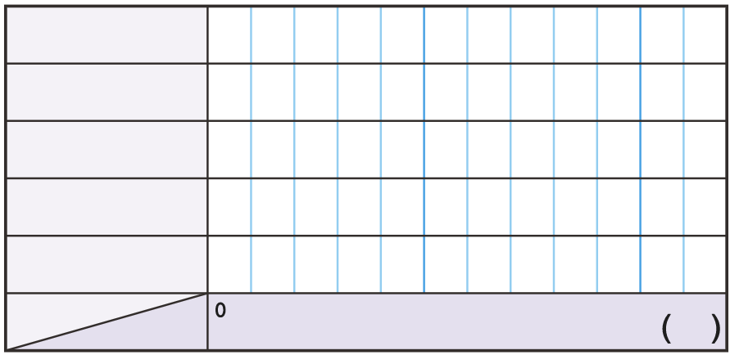
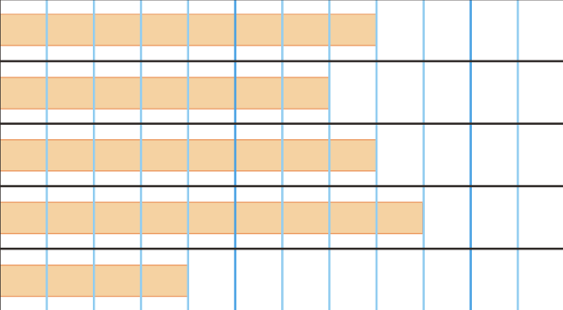
4-1
5. 막대그래프
suh_p_0401_05_0004_202_1
04 막대그래프를 어떻게 그릴까요
Θ Description & Function
의 표를 보고 막대그래프를 여러 가지 방법으로 나타내 봅시다.
정답 확인 버튼 또는 그래프 클릭하면 막대그래프 완성 되어 나타남. 정답 확인 버튼은 정답 가리기로 토글 됨. <정답 확인 전 기존 틀 이미지>
물음 1
물음 2
그래프의 가로와 세로를 바꾸어 막대를 가로로 나타내 보세요.
과일의 종류별 급식 횟수
바나나
사과
키위
귤
포도
과일
횟수
10 20
번
#1
삽화 파일명 | base_01.svg / answer_01_back.svg / answer_01.svg 박만구 수학 4-1 지도서\app\resource\contents\lesson05\ops\lesson05\images\mm_41_5_03_04_02

Slide 16
4-1
5. 막대그래프
suh_p_0401_05_0004_203_1
04 막대그래프를 어떻게 그릴까요
Θ Description & Function
주어진 단어를 사용하여 막대그래프 그리는 방법을 이야기해 봅시다.
답 칸 클릭하면 답 나타남. 정답 확인 버튼 클릭하면 전체 답 공개. 정답 확인 버튼은 정답 가리기로 토글 됨.
가로와 세로
눈금 한 칸의 크기
막대
제목
가로와 세로에 무엇을 나타낼 것인지 정합니다.
눈금 한 칸의 크기를 정합니다.
조사한 수에 맞게 막대를 그립니다.
막대그래프에 알맞은 제목을 붙입니다.
#1
삽화 파일명 | bg.svg 박만구 수학 4-1 지도서\app\resource\contents\lesson05\ops\lesson05\images\mm_41_5_03_05_01

Slide 17




4-1
5. 막대그래프
suh_p_0401_05_0004_301_1
04 막대그래프를 어떻게 그릴까요
Θ Description & Function
핵심 정리
기존 개발물 활용
https://cdata2.tsherpa.co.kr/tsherpa/MultiMedia/Flash/2020/curri/index.html?flashxmlnum=yuni4856&classa=A8-C1-41-MM-MM-04-06-04-0-0-0-0&classno=MM_41_04/suh_0401_05_0004/suh_0401_05_0004_301_1.html
[ 막대그래프를 그리는 방법]
가로와 세로 중 어느 쪽에 조사한 수를 나타낼 것인가를 정합니다.
눈금 한 칸의 크기를 정하고, 조사한 수 중 가장 큰 수를 나타낼 수 있도록 눈금의 수를 정합니다.
조사한 수에 맞도록 막대를 그립니다.
막대그래프에 알맞은 제목을 붙입니다.

Slide 18


4-1
5. 막대그래프
suh_p_0401_05_0004_302_1
04 막대그래프를 어떻게 그릴까요
Θ Description & Function
#1
[다음 시간에 배울 내용]
1
다음 시간에는 무엇을 배울까요?
자료를 조사하여 막대그래프로 나타내 볼까요
114~115쪽
76~77쪽

Slide 19


4-1
5. 막대그래프
suh_p_0401_05_0004_401_1
04 막대그래프를 어떻게 그릴까요
Θ Description & Function
#1
[확인 문제] 게이트
활동지 다운로드 버튼. 다운로드 되는 파일은 (4-1-5)형성평가2_04차시.hwp
#2

Slide 20

4-1
5. 막대그래프
suh_p_0401_05_0004_401_1
04 막대그래프를 어떻게 그릴까요
Θ Description & Function
문제 1
문제 2
문제 3
문제 4
문제 5
문제 6
문제 7
활동지 다운로드 버튼. 다운로드 되는 파일은 (4-1-5)형성평가2_04차시.hwp(1~2번)
답 칸 클릭하면 답 나타남. 정답 확인 버튼은 정답 가리기로 토글 됨.
막대그래프를 그리려고 합니다. 안에 알맞은 말을 써넣으시오.
와/과 세로 중 어느 쪽에 조사한 수를 나타낼 것인가를 정합니다.
눈금 한 칸의 크기를 정하고, 조사한 수 중에서 가장 수를 나타낼 수 있도록 눈금의 수를 정합니다.
조사한 수에 맞도록 을/를 그립니다.
막대그래프에 알맞은 을/를 붙입니다.
가로
큰
막대
제목
#1
#2

Slide 21
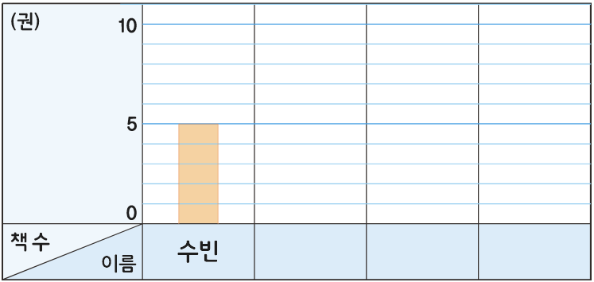
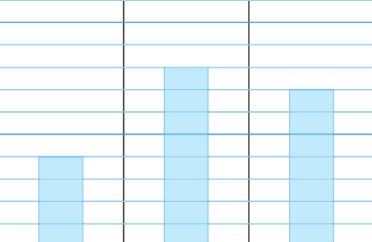
4-1
5. 막대그래프
suh_p_0401_05_0004_401_1
04 막대그래프를 어떻게 그릴까요
Θ Description & Function
문제 1
문제 2
문제 3
문제 4
문제 5
문제 6
문제 7
활동지 다운로드 버튼. 다운로드 되는 파일은 (4-1-5)형성평가2_04차시.hwp(1~2번)
답 칸 클릭하면 답 나타남. 정답 확인 버튼은 정답 가리기로 토글 됨.
표를 보고 막대그래프로 나타내 보시오.
읽은 책 수
이름 | 수빈 | 가람 | 정호 | 소라
책 수(권) | 5 | 4 | 8 | 7
읽은 책 수
(권)
10
5
0
#1
책 수
#2
이름
수빈
가람
정호
소라
삽화 파일명 | img_01.svg / img_02.svg / answer_01.svg 박만구 수학 4-1 지도서\app\resource\contents\lesson05\ops\lesson05\images\mm_41_5_03_06_03

Slide 22
4-1
5. 막대그래프
suh_p_0401_05_0004_401_1
04 막대그래프를 어떻게 그릴까요
Θ Description & Function
문제 1
문제 2
문제 3
문제 4
문제 5
문제 6
문제 7
기존 개발물 활용(3~7번)
https://cdata2.tsherpa.co.kr/tsherpa/MultiMedia/Flash/2020/curri/index.html?flashxmlnum=yuni4856&classa=A8-C1-41-MM-MM-04-06-04-0-0-0-0&classno=MM_41_04/suh_0401_05_0004/suh_0401_05_0004_401_1.html
표를 보고 막대그래프로 나타낼 때 가로와 세로는 각각 무엇을 나타내야 하는지 쓰시오.
종류별 나무 수
종류 | 느티나무 | 향나무 | 목련 | 합계
나무 수(그루) | 9 | 15 | 6 | 30
가로
종류
세로
나무 수
#2

Slide 23
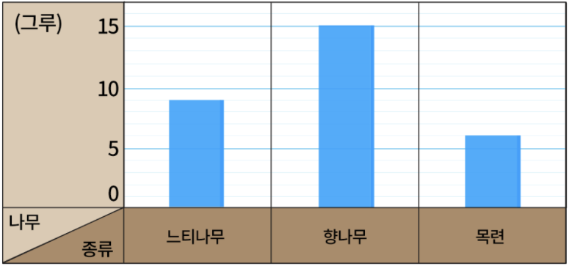
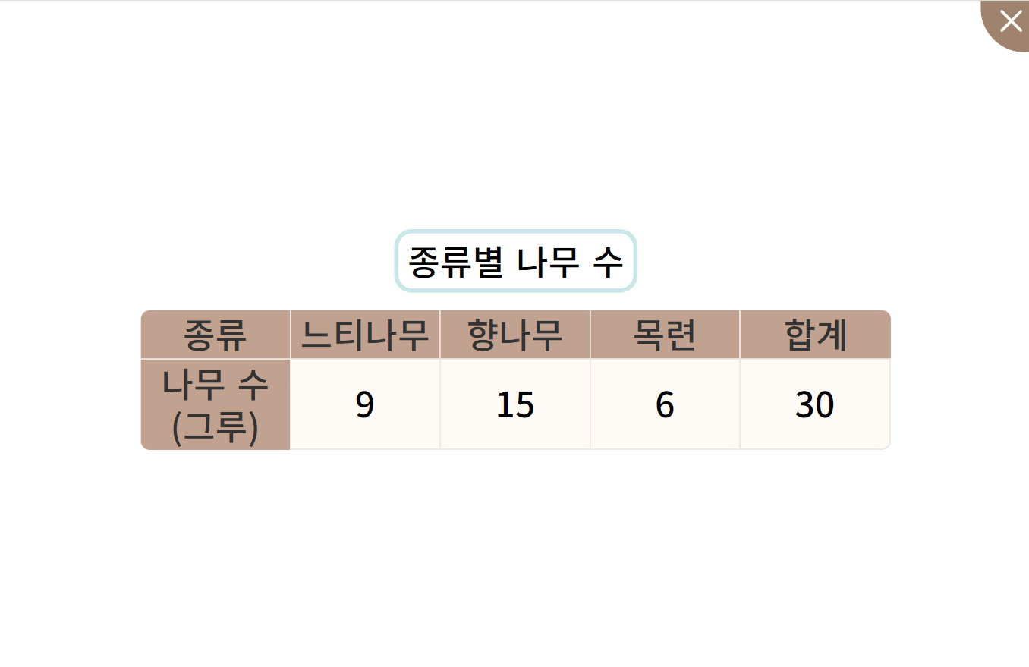
4-1
5. 막대그래프
suh_p_0401_05_0004_401_1
04 막대그래프를 어떻게 그릴까요
Θ Description & Function
문제 1
문제 2
문제 3
문제 4
문제 5
문제 6
문제 7
기존 개발물 활용(3~7번)
https://cdata2.tsherpa.co.kr/tsherpa/MultiMedia/Flash/2020/curri/index.html?flashxmlnum=yuni4856&classa=A8-C1-41-MM-MM-04-06-04-0-0-0-0&classno=MM_41_04/suh_0401_05_0004/suh_0401_05_0004_401_1.html
2. 표 보기 버튼 클릭하면 다음과 같이 문제 3 표 나타남.
문제 3
의 표를 막대그래프로 나타내 보시오.
#2
종류별 나무 수

Slide 24
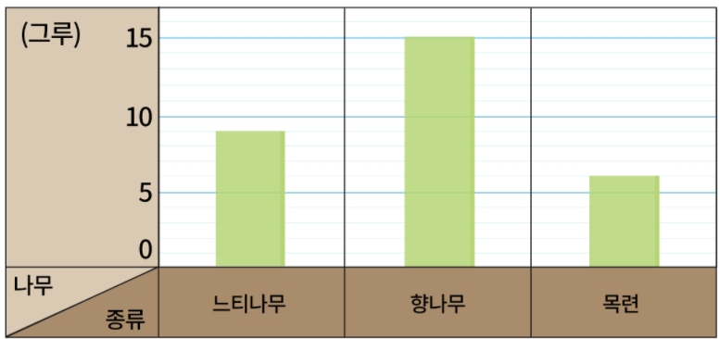
4-1
5. 막대그래프
suh_p_0401_05_0004_401_1
04 막대그래프를 어떻게 그릴까요
Θ Description & Function
문제 1
문제 2
문제 3
문제 4
문제 5
문제 6
문제 7
1. 기존 개발물 활용(3~7번)
https://cdata2.tsherpa.co.kr/tsherpa/MultiMedia/Flash/2020/curri/index.html?flashxmlnum=yuni4856&classa=A8-C1-41-MM-MM-04-06-04-0-0-0-0&classno=MM_41_04/suh_0401_05_0004/suh_0401_05_0004_401_1.html
향나무는 몇 그루인지 쓰시오.
종류별 나무 수
15
그루

Slide 25
4-1
5. 막대그래프
suh_p_0401_05_0004_401_1
04 막대그래프를 어떻게 그릴까요
Θ Description & Function
문제 1
문제 2
문제 3
문제 4
문제 5
문제 6
문제 7
1. 기존 개발물 활용(3~7번)
https://cdata2.tsherpa.co.kr/tsherpa/MultiMedia/Flash/2020/curri/index.html?flashxmlnum=yuni4856&classa=A8-C1-41-MM-MM-04-06-04-0-0-0-0&classno=MM_41_04/suh_0401_05_0004/suh_0401_05_0004_401_1.html
민정이네 반 학생들의 혈액형을 조사하여 나타낸 표입니다. 세로 눈금 한 칸이 1명을 나타낸다면 O형인 학생 수는 몇 칸으로 나타내야 하는지 구하시오.
혈액형별 학생 수
혈액형 | A형 | B형 | O형 | AB형 | 합계
학생 수(명) | 9 | 5 | 7 | 8 | 29
7
칸

Slide 26
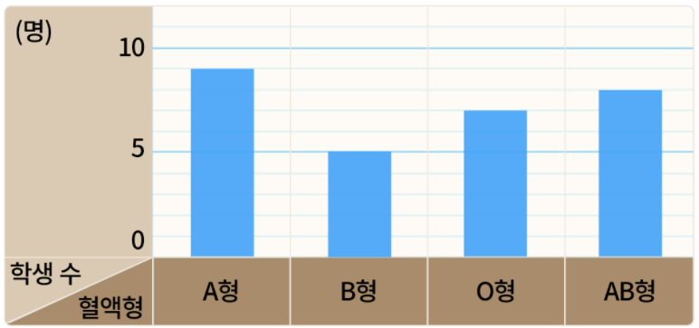
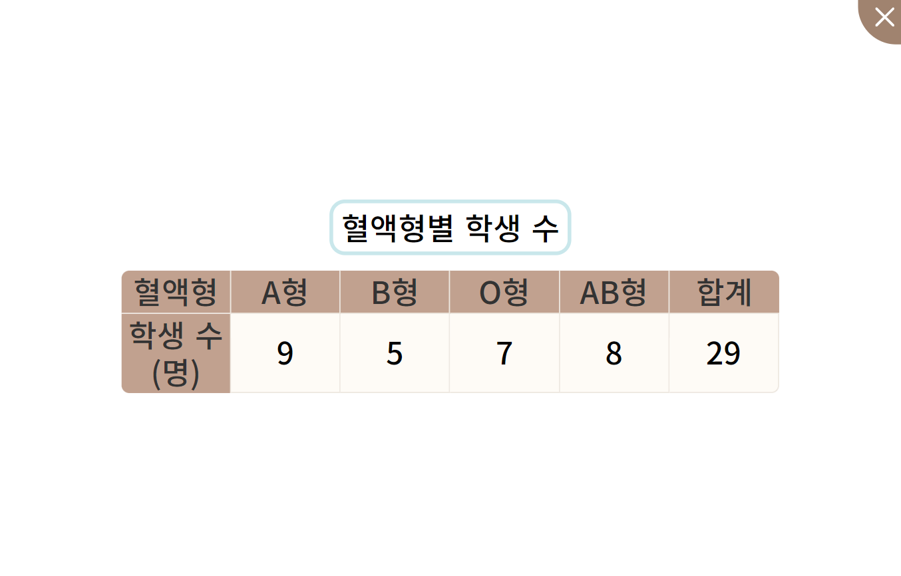
4-1
5. 막대그래프
suh_p_0401_05_0004_401_1
04 막대그래프를 어떻게 그릴까요
Θ Description & Function
문제 1
문제 2
문제 3
문제 4
문제 5
문제 6
문제 7
기존 개발물 활용(3~7번)
https://cdata2.tsherpa.co.kr/tsherpa/MultiMedia/Flash/2020/curri/index.html?flashxmlnum=yuni4856&classa=A8-C1-41-MM-MM-04-06-04-0-0-0-0&classno=MM_41_04/suh_0401_05_0004/suh_0401_05_0004_401_1.html
2. 표 보기 버튼 클릭하면 다음과 같이 문제 6 표 나타남.
문제 6
의 표를 막대그래프로 나타내 보시오.
#2
혈액형별 학생 수

